Slide 1






Kelompok 8
Sistem E-Commerce
Fakultas Teknik Informatika
Universitas Pelita Bangsa
2022/2023

Slide 2



Shofwan Assyawqy Ramadhan
Gilar Sumilar
Dipca Anugrah
Nurul Akbar
Muhammad Dzaki
Abiyyu

Slide 3

Pendahuluan

Slide 4

Latar Belakang
Di era globalisasi saat ini, kehidupan manusia sangatlah bergantung dengan teknologi, salah satunya yaitu teknologi informasi. Sadar atau tidak, dalam kehidupan sehari-hari kini kita telah memanfaatkan layanan jasa yang berbasis Teknologi Informasi tersebut dalam berbagai bentuk kegiatan.
Konsep perdagangan secara online yang diusung e-commerce adalah suatu konsep yang memungkinkan penjual dan pembeli tidak perlu bertemu secara langsung. Bahkan, proses perdagangan lintas kota sampai lintas pulau pun bisa dilakukan dengan mudah. Hal ini merupakan salah satu dampak positif dari perkembangan teknologi yang dimanfaatkan dengan baik oleh para pelaku bisnis. Bagusnya lagi, masyarakat menyambut tren perdagangan ini dengan tanggapan yang positif.

Slide 5
Rumusan Masalah
Pengertian E-commerce
Apa sejarah E-commerce?
Apa saja model & contoh-contoh E-commerce yg ada di sekitar kita?
Kelebihan dan kekurangan E-commerce / dampak negative & positive dari E-commerce.

Slide 6
Tujuan
Mengetahui sejarah dari E-commerce.
Mengetahui pengertian Ecommerce.
Apa saja model dari E-commerce.
Mengetahui kelebihan & kekurangan / dampak negative & positive dari E-commerse.

Slide 7

Pembahasan

Slide 8

Pengertian E-Commerce
E-commerce adalah aktivitas penyebaran, penjualan, pembelian, pemasaran produk (barang dan jasa), dengan memanfaatkan jaringan telekomunikasi seperti internet dan jaringan komputer. Sederhananya, e-commerce dapat didefinisikan sebagai aktivitas transaksi jual-beli barang atau jasa, yang melibatkan transfer dana dan pertukaran data secara elektronik yang terhubung dengan internet.

Slide 9
Sejarah E-Commerce
Perkembangan e commerce berawal di tahun 1962 dari seorang peneliti asal amerika serikat bernama joseph carl robenett licklider yang melakukan penelitian terkait networking. Kemudian di tahun yang masih sama seorang peneliti dari massachusetts institute of technology bernama lawrence robert yang juga melakukan penelitian tentang internet dari riset pemerintah amerika serikat. kemudian perkembangannya berlanjut di tahun 1970, mulai dirilis electronic fund transfer atau eft yang pengaplikasiannya masih terbatas hanya bagi kalangan perusahaan besar saja. era tahun 90an yang mulai keluar aplikasi e commerce pertama di khususkan bagi pihak perusahaan. e commerce semakin terkenal dikalangan masyarakat luas terutama di tahun 1994. era tahun 1998 hingga tahun 2000, banyak organisasi bisnis dan perusahaan besar di amerika dan juga eropa yang mengembangkan website perdagangan sejenis.

Slide 10

model bisnis
e-commerce

Slide 11
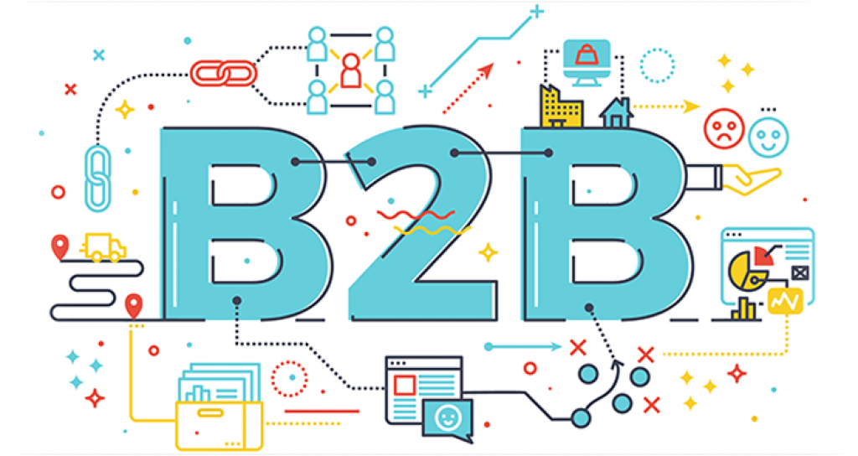

Slide 12

1. B2B E-Commerce
Model B2B (Business to Business) fokus pada penyediaan produk dari satu bisnis ke bisnis lainnya. Meskipun banyak bisnis ecommerce di area ini adalah penyedia jasa/layanan, Anda juga akan menemukan perusahaan software, perusahaan supplier dan pemasok perabot kantor, perusahaan hosting, dan berbagai model bisnis ecommerce lainnya dari sektor ini.
Contoh e-commerce B2B (business to business) Indonesia yang mungkin Anda kenal adalah Ralali.com, IndoTrading.com, Kawan Lama, Electronic City, Indonetwork, dan Mbiz.

Slide 13
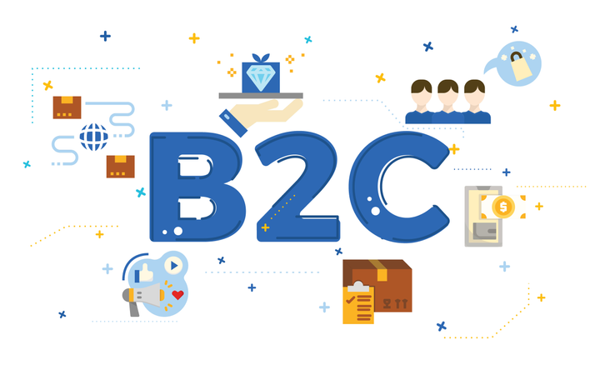

Slide 14

2. B2C E-Commerce
E-commerce (business to consumer) adalah model bisnis yang lazim dilakukan di pasar ecommerce. Bahkan sektor B2C adalah model bisnis yang selalu ada dipikiran orang saat mendengar kata ‘e-commerce’. Contoh pemain ecommerce B2C di Indonesia adalah Blibli, Jd.id, dan Lazada.

Slide 15
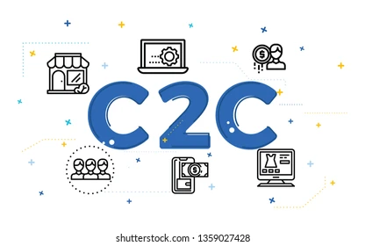

Slide 16
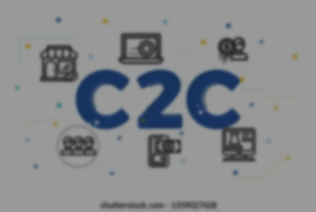
3. C2C E-Commerce
C2C (consumer to consumer) Dalam kategori ini, konsumen individu dapat menjual maupun membeli produk dari konsumen lainnya. Bukalapak, Shopee, dan Tokopedia merupakan beberapa contoh online marketplace yang paling dikenal di Indonesia.
Selain melalui marketplace, kegiatan jual beli juga juga dapat dilakukan secara langsung antar individu, tanpa adanya termasuk dari pihak ketiga. Beberapa contoh platform dengan model bisnis ini adalah OLX, Kaskus, hingga melalui Instagram.

Slide 17
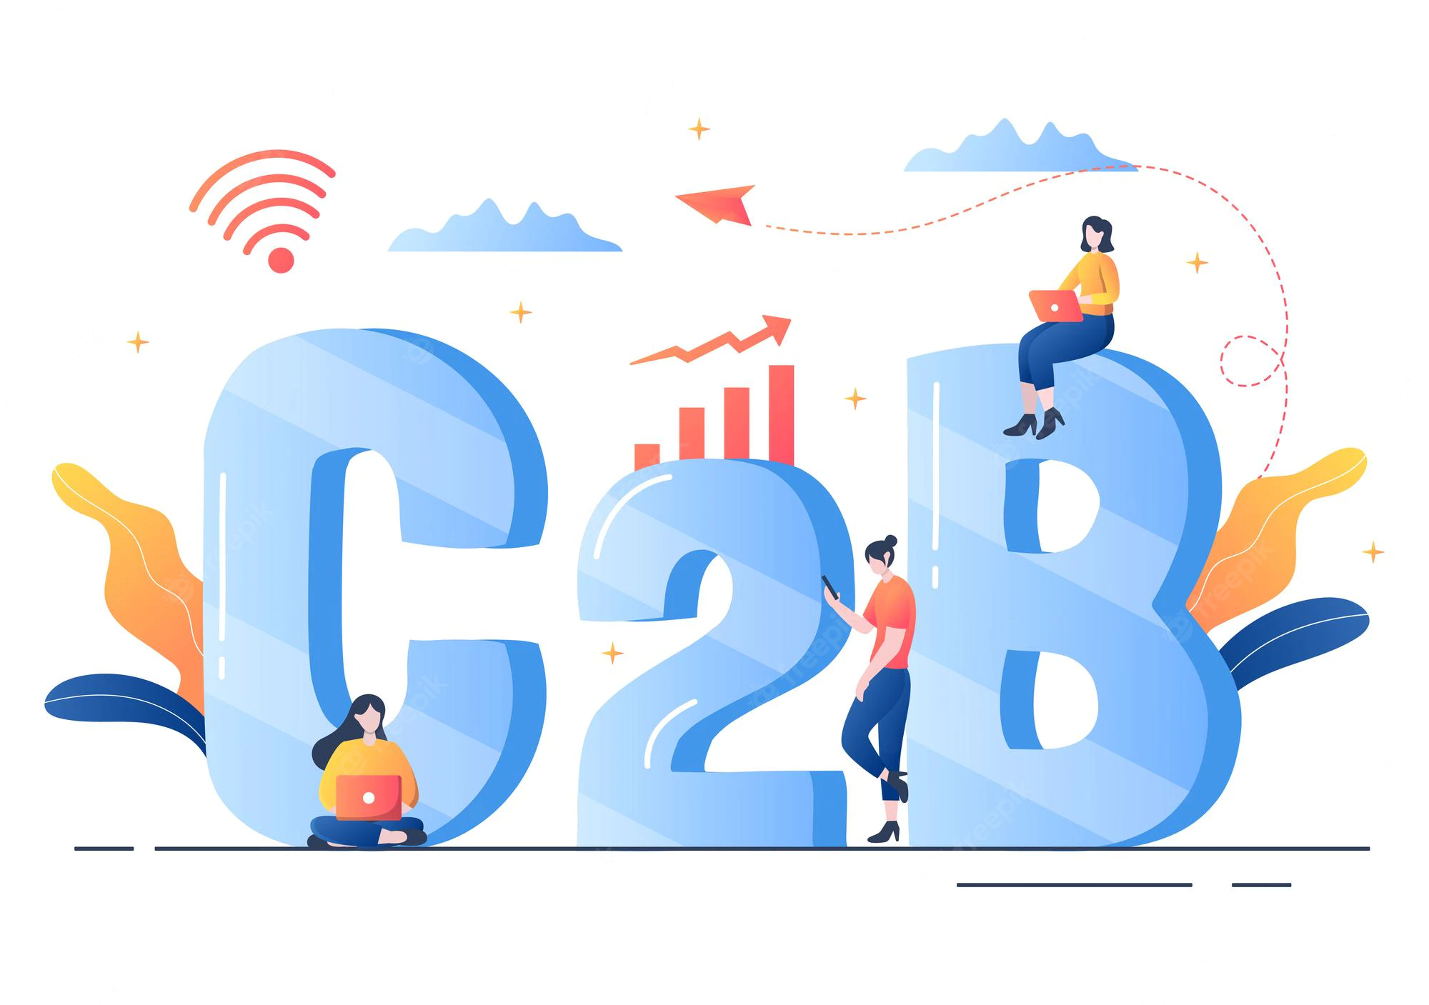

Slide 18

4. C2B E-Commerce
Customer to business (C2B) adalah model bisnis dimana konsumen atau end-use menyediakan produk atau layanan ke perusahaan. Ini adalah model kebalikan dari B2C, di mana bisnis menghasilkan produk dan layanan untuk konsumsi konsumen. Contoh platform C2B, yakni istockphoto.com yang menjadi media bagi para fotografer individu untuk mendapatkan royalti apabila ada yang menggunakan fotonya.

Slide 19



kelebihan dan kekurangan
e-commerce

Slide 20

Kelebihan E-Commerce
Memperluas potensi pasar yang besar karena semua orang di belahan dunia manapun dapat mengakses dan melakukan transaksi jual-beli tanpa adanya batasan geografis, asalkan memiliki gadget dan internet.
Menghemat biaya untuk promosi atau pemasaran.
Tidak perlu mengeluarkan biaya untuk menyewa tempat usaha.
Barang dagangan dapat dipajang selama 24 jam dan transaksi juga dapat dilakukan 24 jam atau dapat diatur sesuai kebutuhan.
Biaya operasional seperti gaji karyawan dapat lebih efisien karena jumlah karyawan yang dibutuhkan lebih sedikit dibandingkan toko konvensional.

Slide 21
Kekurangan E-Commerce
Rawan penipuan. Meskipun lebih mudah dalam bertransaksi, tidak jarang juga terjadi penipuan karena toko dalam e-commerce bisa dibuat oleh siapa saja bahkan tanpa modal. Ditambah lagi data yang di input dapat dimanipulasi sedemikian rupa hingga terkadang tidak terdeteksi apakah toko atau pelanggan tersebut asli atau tipuan.
Ketergantungan terhadap teknologi terutama gadget dan internet. Kemudahan yang diberikan melalui e-commerce dapat membuat seseorang terkadang hilang kendali dalam berbelanja dan hanya terpaku pada gadgetnya. Selain itu, kecanduan internet juga membuat seseorang menjadi tidak mampu berkomunikasi secara langsung ketika harus melakukan transaksi secara langsung.
Undang-Undang yang mengatur kegiatan e-commerce masih kurang memadai, baik secara nasional maupun internasional.

Slide 22

penutup

Slide 23

kesimpulan

Slide 24

Dengan melihat tujuan-tujuan di atas, dapat disimpulkan bahwa e-commerce merupakan sebuah sistem yang dibangun dengan tujuan untuk meningkatkan efisiensi dan efektifitas dalam berbisnis dengan memanfaatkan teknologi informasi untuk meningkatkan kualitas dari produk/service dan informasi serta mengurangi biaya-biaya yang tidak diperlukan sehingga harga dari produk/service dan informasi tersebut dapat ditekan sedemikian rupa tanpa mengurangi dari kualitas yang ada.
Pengembangan aplikasi e-commerce bagi sebuah perusahaan / lembaga merupakan proses yang cukup kompleks. Melibatkan beberapa organisasi / situs dalam penanganan sekuriti dan otorisasi. Perangkat lunak aplikasi e-commerce dalam dunia bisnis dapat mendukung pemotongan rantai distribusi sehingga konsumen dapat memperoleh suatu produk dengan harga yang lebih murah. Jenis antarmuka web dipilih dengan pertimbangan fleksibilitas implementasi perangkat lunak ini yang dapat dilakukan di jaringan intranet maupun internet, kemudahan untuk deployment, serta kemampuan cross platform.

Slide 25


Any Questions

Slide 26


